Slide 1
排序算法性能分析
算法分析与设计
张欣杰 2020151091
2022-3-25

Slide 2
CONTENTS
问题分析
排序算法设计
算法性能比较

Slide 3
PART ONE
问题分析

Slide 4
问题的提出
3
理论运行时间
以待排序数组的大小n为输入规模，随机产生20组测试样本，统计不同排序算法在20个样本上的平均运行时间；分别以n = 10000，n = 20000，n = 30000，n = 40000，n = 50000等等重复实验。
2
实际运行时间
1
大量数据

Slide 5

获取大量数据
待排序数组长度为n，n的量级为10^5，因此我们需要大量的数据来放入数组中，在这里我们采用vector容器来存放待排序数组，使用rand（）函数来生成数据。

Slide 6
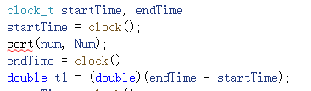
实际运行时间
clock( ) 函数为计时函数，利用此函数获取该程序从启动到函数调用占用CPU的时间，在排序算法开始前和结束后后分别调用该函数，相减即为排序算法使用的时间。

Slide 7
理论运行时间
理论效率是基本操作的执行次数，两者需要进行对应关系调整。以输入规模为10000的数据运行时间为基准点，根据该算法的时间复杂度计算输入规模为其他值的理论运行时间。
选择排序、插入排序和冒泡排序的时间复杂度为O(n²)
T=t*n*n
合并排序和快速排序的时间复杂度为O(nlogn)
T=t*(n*10000*log(n*10000))/(10000*log(10000))

Slide 8
PART TWO
排序算法的实现

Slide 9
选择排序
时间复杂度O(n²)
每次从待排序列的元素中选择一个元素视为最小元素，再从剩下的元素中找到最小的元素，与最小元素交换位置，排在有序序列的末尾，重复上述过程，直到待排序列中的元素为0.

Slide 10
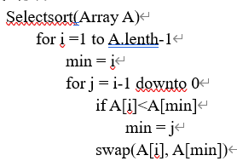
伪代码实现
程序运行n-1趟，每次获取待排序中的最小的数据，与第i个数据进行交换位置

Slide 11
统计数据
选择排序
451 | 1787 | 4033 | 7107 | 11158
450 | 1813 | 4014 | 7234 | 11143
461 | 1907 | 4510 | 7880 | 11348
458 | 1810 | 4078 | 7946 | 11311
451 | 1797 | 4061 | 8317 | 12235
456 | 1793 | 4063 | 7249 | 12443
493 | 1978 | 4070 | 7559 | 12505
485 | 1995 | 4179 | 7221 | 12367
488 | 1978 | 4218 | 7203 | 12421
489 | 1973 | 4947 | 7207 | 11991
499 | 1972 | 4451 | 7426 | 12144
493 | 1987 | 4460 | 7314 | 11367
459 | 1903 | 4505 | 7829 | 11270
451 | 1836 | 4390 | 7891 | 11373
450 | 1801 | 4099 | 7911 | 11322
452 | 1779 | 4035 | 7542 | 11596
443 | 1787 | 4036 | 7287 | 11998
454 | 1797 | 4039 | 7372 | 12308
561 | 1958 | 4176 | 7229 | 11861
553 | 1943 | 4746 | 7708 | 11297
1 | 2 | 3 | 4 | 5
0.47485 | 1.8797 | 4.2555 | 7.5216 | 11.7729
注：蓝色为实际值，橙色为理论值（下同）

Slide 12
冒泡排序
时间复杂度O(n²)
冒泡排序是经过n-1趟子排序完成的，第i趟子排序从 第1 到 n-i个数，若第i个数比后一个数大，则交换两数。重复进行以上操作，直到完成n-1趟子排序。

Slide 13
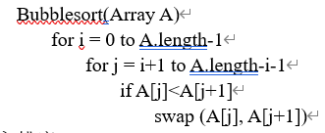
伪代码实现
程序运行i趟，第i趟的排序为1到n-j+1，依次比较相邻两个记录的数字，如果发生逆序，则交换。

Slide 14
统计数据
冒泡排序
1437 | 5701 | 12783 | 22733 | 35372
1411 | 5643 | 13379 | 22635 | 35930
1491 | 5897 | 14001 | 24887 | 36111
1454 | 5698 | 12934 | 23789 | 38071
1439 | 5703 | 12909 | 24269 | 38974
1473 | 5763 | 12802 | 22761 | 36834
1568 | 6202 | 13540 | 22905 | 36999
1583 | 6238 | 13927 | 23315 | 36120
1553 | 6238 | 13900 | 22955 | 36129
1558 | 6225 | 14074 | 24009 | 35687
1557 | 6219 | 14057 | 23547 | 35779
1595 | 6296 | 13939 | 24960 | 35551
1466 | 5862 | 13866 | 25559 | 35762
1438 | 5769 | 13275 | 25155 | 38386
1432 | 5756 | 12835 | 23926 | 38752
1428 | 5671 | 12838 | 22885 | 38342
1443 | 5673 | 12825 | 22763 | 38013
1462 | 5731 | 12796 | 22667 | 37278
1563 | 6462 | 14051 | 22839 | 35781
1532 | 6184 | 14191 | 25803 | 35788
1 | 2 | 3 | 4 | 5
1.49415 | 5.94655 | 13.4461 | 23.7181 | 36.78295

Slide 15
合并排序
时间复杂度O(nlogn)
合并排序采用的是分治法。把待排序的序列分为若干个子序列，每个子序列是有序的。然后再把有序序列合并为整体有序序列。合并排序也叫归并排序

Slide 16
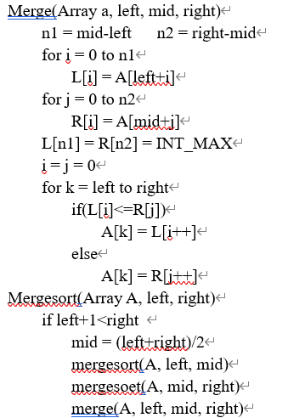
伪代码实现
Mergesort使用递归方法，Merge函数是将两个有序的子序列合并为一给子序列。

Slide 17
统计数据
归并排序
261 | 379 | 817 | 1393 | 2993
103 | 365 | 799 | 1375 | 2989
105 | 376 | 919 | 1560 | 3048
102 | 356 | 794 | 1526 | 3040
102 | 358 | 807 | 1530 | 2398
103 | 360 | 804 | 1385 | 3370
113 | 387 | 815 | 1394 | 3292
112 | 391 | 833 | 1406 | 2359
111 | 398 | 843 | 1407 | 2383
112 | 386 | 1076 | 1399 | 2257
114 | 392 | 872 | 1402 | 3142
113 | 394 | 877 | 1448 | 2193
102 | 370 | 899 | 1553 | 2188
107 | 363 | 887 | 1554 | 2190
105 | 363 | 812 | 1531 | 2249
100 | 356 | 802 | 1447 | 2351
104 | 359 | 804 | 1431 | 2361
107 | 358 | 805 | 1403 | 3301
117 | 382 | 850 | 1399 | 2261
116 | 382 | 961 | 1540 | 2192
1 | 2 | 3 | 4 | 5
0.11545 | 0.37375 | 0.8538 | 1.45415 | 2.62785

Slide 18
快速排序
时间复杂度O(nlogn)
通过一趟排序将要排序的数据分割成独立的两部分，其中一部分的所有数据比另一部分的所有数据要小，再按这种方法对这两部分数据分别进行快速排序，整个排序过程可以递归进行，使整个数据变成有序序列。

Slide 19
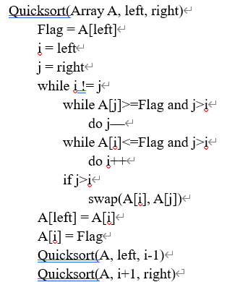
伪代码实现
通过1趟排序将要排序的数组分割为独立的两部分，一部分比key小，另一部分比key大，整个过程递归进行。

Slide 20
统计数据
快速排序
87 | 270 | 582 | 1033 | 2426
70 | 266 | 576 | 1078 | 2386
74 | 272 | 638 | 1144 | 2469
70 | 257 | 599 | 1156 | 2065
71 | 254 | 585 | 1159 | 2153
77 | 257 | 588 | 1061 | 2496
81 | 285 | 580 | 1066 | 2609
82 | 280 | 580 | 1086 | 1877
81 | 282 | 592 | 1015 | 2550
79 | 288 | 633 | 1015 | 1891
80 | 285 | 636 | 1022 | 2144
81 | 291 | 637 | 1017 | 2247
77 | 280 | 636 | 1086 | 1852
71 | 264 | 640 | 1094 | 1738
73 | 256 | 597 | 1162 | 2328
75 | 253 | 577 | 1057 | 1800
73 | 264 | 577 | 1036 | 2035
76 | 257 | 605 | 1104 | 2145
83 | 287 | 591 | 999 | 2682
85 | 279 | 664 | 1092 | 2273
1 | 2 | 3 | 4 | 5
0.0773 | 0.27135 | 0.60565 | 1.0741 | 2.2083

Slide 21
插入排序
时间复杂度O(n²)
插入排序就是将一个数据插入到已经排好序的有序数据中，从而得到一个新的、个数加一的有序数据。

Slide 22
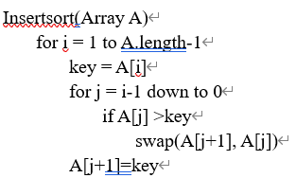
伪代码实现
从i=1开始遍历，每次取出一个元素，与他前面的元素进行比较，若小于，则交换他们，直到前一元素小于该元素，一直重复操作，直到i<n。

Slide 23
统计数据
插入排序
322 | 1297 | 2889 | 5163 | 8029
319 | 1286 | 2935 | 5129 | 8172
334 | 1353 | 3163 | 5656 | 8235
326 | 1301 | 2929 | 5569 | 8148
323 | 1305 | 2946 | 6944 | 8895
331 | 1302 | 2906 | 5182 | 8764
368 | 1406 | 2942 | 5192 | 8833
350 | 1414 | 3083 | 5300 | 8514
352 | 1414 | 3125 | 5239 | 8644
353 | 1433 | 3213 | 5189 | 8268
348 | 1407 | 3191 | 5212 | 8382
358 | 1426 | 3146 | 5478 | 8102
325 | 1346 | 3252 | 5677 | 8084
327 | 1313 | 3067 | 5694 | 8128
327 | 1301 | 2932 | 5642 | 8443
325 | 1307 | 2907 | 5318 | 8773
334 | 1289 | 2921 | 5193 | 8747
322 | 1300 | 2905 | 5151 | 8828
379 | 1388 | 3077 | 5153 | 8292
358 | 1401 | 4037 | 5701 | 8122
1 | 2 | 3 | 4 | 5
0.33905 | 1.34945 | 3.0783 | 5.4391 | 8.42015

Slide 24
PART THREE
算法性能分析

Slide 25
数据分析
平均排序时间
数据规模/万个 | 1 | 2 | 3 | 4 | 5
冒泡排序 | 1.49415 | 5.94655 | 13.4461 | 23.7181 | 36.78295
插入排序 | 0.33905 | 1.34945 | 3.0783 | 5.4391 | 8.42015
归并排序 | 0.11545 | 0.37375 | 0.8538 | 1.45415 | 2.62785
选择排序 | 0.47485 | 1.8797 | 4.2555 | 7.5216 | 11.7729
快速排序 | 0.0773 | 0.27135 | 0.60565 | 1.0741 | 2.2083
理论排序时间
输入规模 | 10000 | 20000 | 30000 | 40000 | 50000
冒泡排序 | 1.49415 | 5.9766 | 13.44735 | 23.9064 | 37.35375
插入排序 | 0.33905 | 1.3562 | 3.05145 | 5.4248 | 8.47625
归并排序 | 0.11545 | 0.248277 | 0.387663 | 0.531308 | 0.67812
选择排序 | 0.47485 | 1.8994 | 4.27365 | 7.5976 | 11.87125
快速排序 | 0.0773 | 0.166235 | 0.259561 | 0.355739 | 0.454038
显然，时间复杂度为O（nlogn）的算法的时间性能远远高于O（n²）时间复杂度算法的时间性能。

Slide 26
效率比较

Slide 27
实验结论
1.在规模较小时，各个算法的时间复杂度都较为接近O(n²)，即小规模时部分算法的速度不容易体现，故理论预测和实际对比在小规模时容易出现较大误差，也因此较少以小规模为基准预测其他规模下的时间。规模增大后，理论与实际拟合情况改善很多。
2.快速排序和归并排序由于效率较高，所以在数据量较小的时候，出现的误差会比较大。
3.在规模小的情况下，选择排序和插入排序速度超过快速排序和归并排序，但在规模增大后，100到10000这个范围内，快排速度最快，归并次之，后面是插入，选择和冒泡排序，规模在100000和1000000时，归并速度又超过快排。

Slide 28
THANKS YOU

